Slide 1

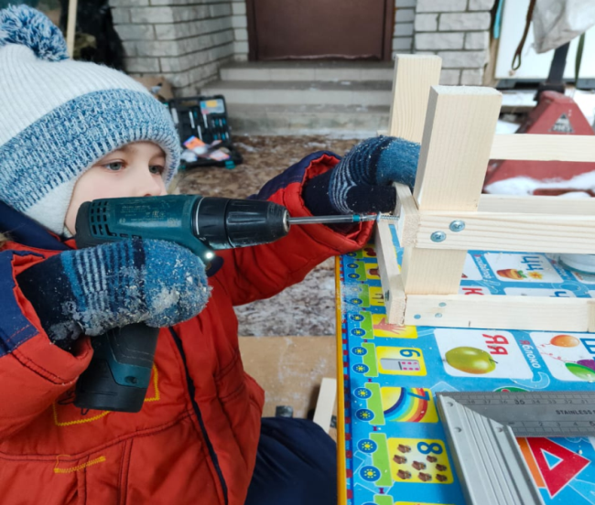
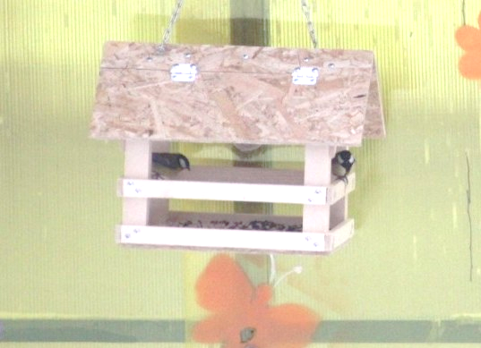
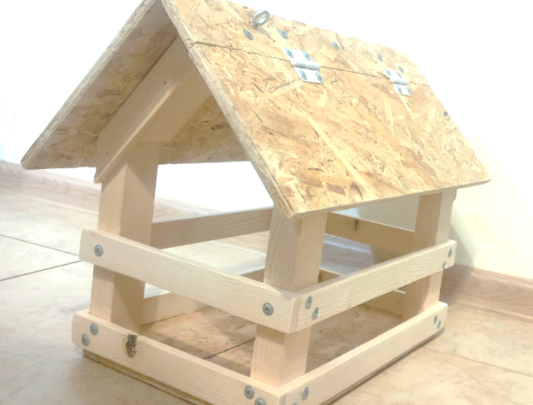
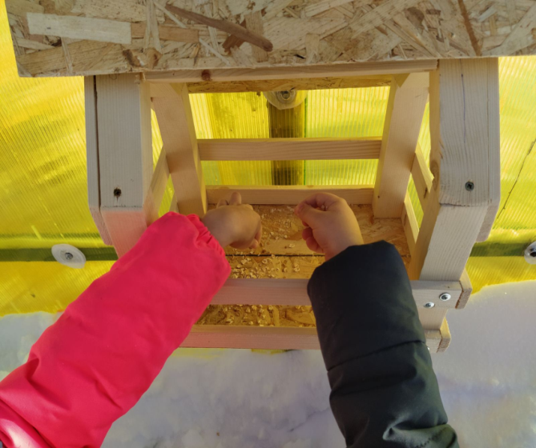
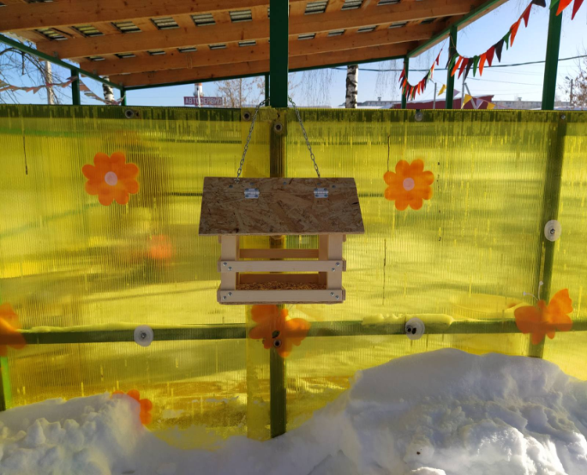
«Птичьи витаминки»
Кормушку приготовили Перелешин Даниил и его папа. Все детали деревянные, тщательно ошкурены, сглажены острые края и углы, чтобы птицы не поранились. Кормушка очень просторная, поэтому сразу несколько птичек могут в ней поместиться. Часть крыши открывается. Это помогает не просыпать корм мимо. Кормушку можно разместить в любом месте участка, у неё удобное крепление. Синичкам нравится прилетать на эту кормушку и лакомиться птичьими витаминками.
МБДОУ №49

